Slide 1
OpenCV를 활용한
졸음운전 방지 시스템
과 목 | 설계 및 프로젝트 기본I
학 과 | 의료IT공학과
담 당 교 수 | 강병익 교수님 조용석 교수님
발 표 일 | 2022년 04월 18일
발표자 / 팀장 | 19615026 오현석
팀 원 | 19615017 박세훈
 | 21615024 우지원
 | 21615048 박병인
연 락 처 | dhgustjr29@naver.com

Slide 2
A Table of Contents.
1
현실적 제한조건
2
진행상황
3
추진일정
4
참고문헌
5
Q&A

Slide 3
Part 1,
현실적 제한조건
현실적 제한조건
구분 | 현실적 제한 사항 검토 | 문제 해결 방법 제시 | 비고
안정성 | 눈 깜빡임을 확실 감지하는 가 | 눈 깜빡임 정확도를 80% 이상으로 한다.
경쟁력 | 시장에서 경쟁력이 있는가 | 타 제품에 없는 이산화탄소 측정 기능을 사용해 보조기능을 높인다.
가용성 | 사용에 있어 편리한가 | 모바일 앱의 버튼 하나로 작동시킨다.
미학 | 차량에 설치해도 미관을 해치지 않는가 | 작고 심플하게 단색을 사용해 만들어 어느 차량이든 어울리게 한다.

Slide 4
Part 2,
진행상황
시스템 구성도
적외선 카메라
라즈베리파이
앱
핸드폰 스피커
이산화탄소 센서
DB

Slide 5
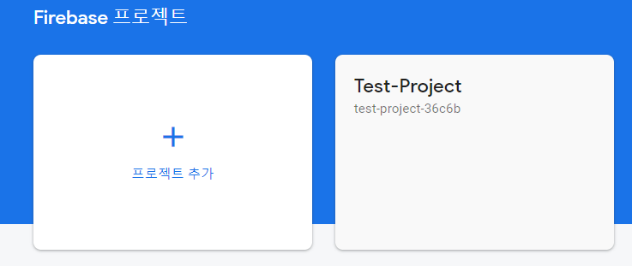


Part 2,
진행상황
DB 구축
Firebase 프로젝트 Test-Project 생성
Realtime Datebase 대신 Cloud Firestore 사용
Cloud Firestore란?
모바일 앱 개발을 위한 Firebase의 최신 데이터베이스로서 실시간 데이터베이스의 성공을 바탕으로 더욱 직관적인 새로운 데이터 모델
→Realtime Database의 진화버전

Slide 6
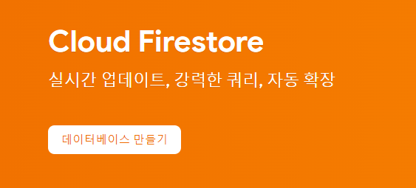
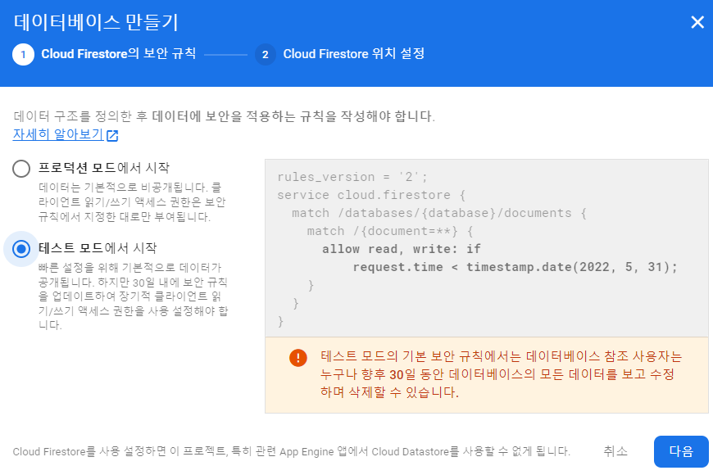
Part 2,
진행상황
DB 구축
테스트 모드로 시작
5월 31일까지 누구나 접속 수정 가능

Slide 7
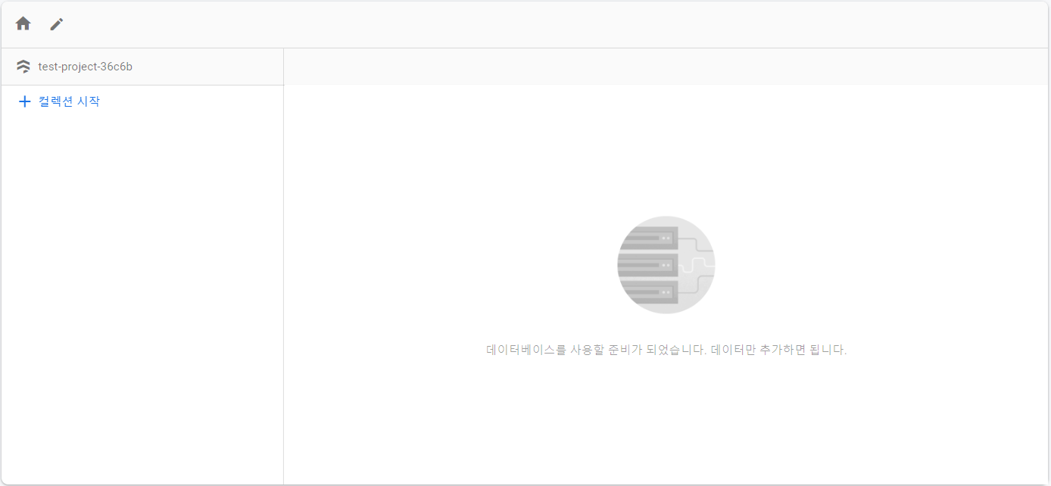
Part 2,
진행상황
DB 구축
사용자의 평소 눈 깜빡임 날짜와 시간별로 수집 예정

Slide 8

Part 2,
진행상황
OpenCV 연구
Open Source Computer Vision
-영상 처리에 사용할 수 있는 오픈 소스 라이브러리
눈동자 인식 알고리즘
Haar Feature Selection
Creating Integral Images
Adaboost Training
Cascading Classifiers

Slide 9
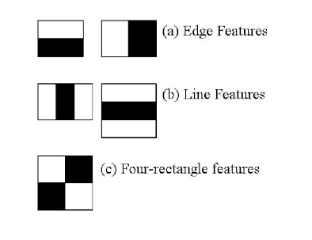
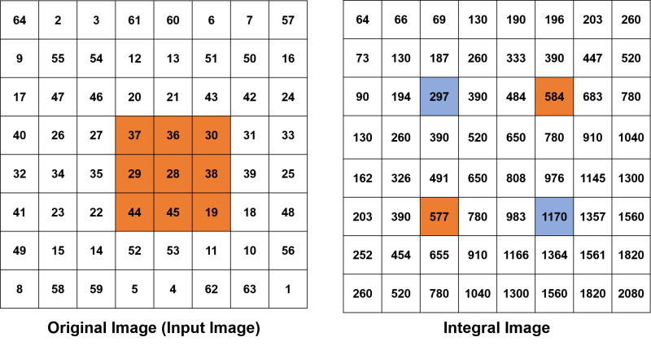
Part 2,
진행상황
OpenCV 연구
Haar Feature Selection
2.Creating Integral Images

Slide 10
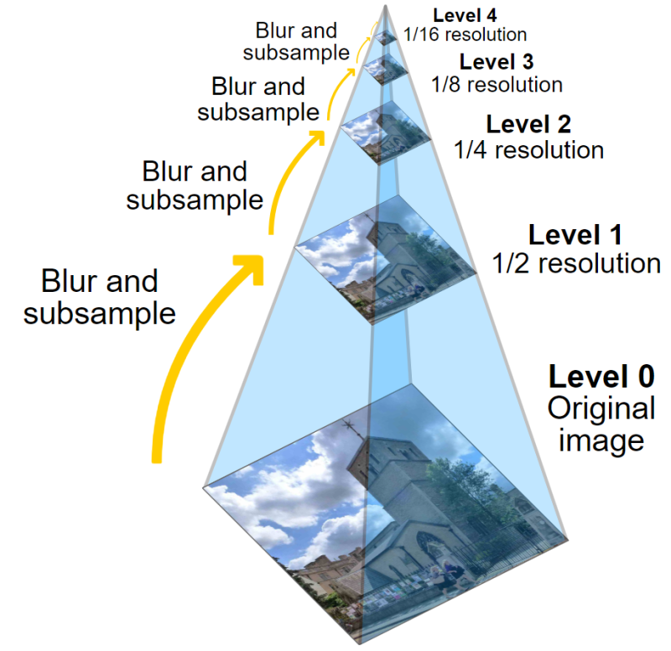
Part 2,
진행상황
OpenCV 연구
3.Adaboost Training
4.Cascading Classifiers

Slide 11
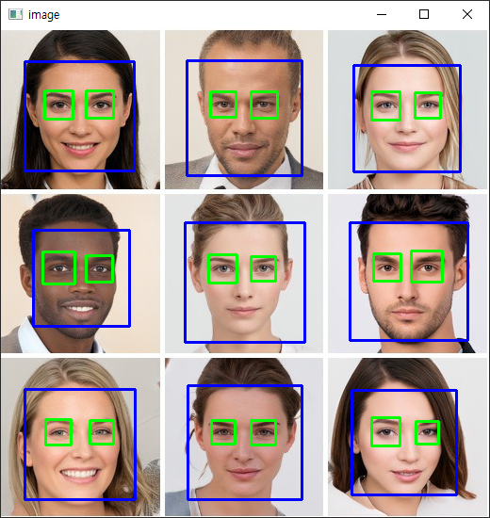
Part 2,
진행상황
OpenCV 연구 - 예시

Slide 12
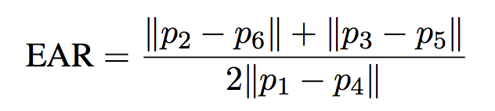
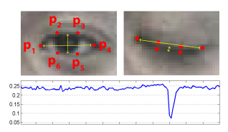
Part 2,
진행상황
눈 깜빡임 알고리즘
EAR(eye aspect ratio) 알고리즘 사용
랜드마크의 유클리드 거리계산 이용
가로, 세로의 종횡비를 이용하여 눈 깜빡임 계산
눈 깜빡일 때 급격한 EAR값 감소
Soukupova and Jan ´ Cech 의 논문 Real-Time Eye Blink Detection using Facial Landmarks

Slide 13
Part 3,
추진일정
전체
구분 | 강의 주 | 6 | 7 | 8 | 9 | 10 | 11 | 12 | 13 | 14 | 15 | 16 | 비고
 | 월 | 4 | 4 | 4 | 5 | 5 | 5 | 5 | 5 | 6 | 6 | 6 | -
 | 일 | 11 | 18 | 25 | 2 | 9 | 16 | 23 | 30 | 6 | 13 | 20 | -
자료 준비 | 자료조사 | △ | ▲ | - | - | - | - | - | - | - | - | - | -
 | 발표 | △ | ▲ | - | - |  | - | - | - | - | - | - | -
 | 보안 및 수정 | - | - | - | - | - | - | - | - | - | - | - | -
개인 프로젝트 준비 | 앱 개발 | - | - | △ | - | - | - | - | - | 프로젝트 최종 종합 | - | - | 오현석
 | OpenCV 연구 | - | - | △ | - | - | - | - | - | - | - | - | 박세훈
 | 이산화탄소 센서 연구 | - | - | △ | - | - | - | - | - | - | - | - | 우지원
 | TTS 연구 | - | - | △ | - | - | - | - | - | - | - | - | 박병인
최종 보고서 |  | - | - | - | - | - | - | - | - | - | - | - | -
교과상담 |  | - | - | - | - | - | - | - | - | - | - | - | -

Slide 14
Part 4,
참고문헌
자료
1
http://ojc.asia/bbs/board.php?bo_table=LecAndroid&wr_id=94
2
https://devmozz.github.io/2018/04/23/text-to-speech/
3
https://www.news1.kr/articles/?3677916
4
https://github.com/opencv/opencv
5. https://softwaree.tistory.com/39

Slide 15

Q&A

Slide 16
감사합니다

